Slide 1
Projet MITIX

Slide 2
Fiche d’identité du projet
MITIX
Titre Modification non Invasive de circuiTs Intégrés par rayons X
Partenaires LETI (CESTI+LSOSP), SIMAP TIMA, ONERA
Date de début du projet : 18/01/2021
Durée : 4 ans
Aide ANR: 612 326,30 Euros
Coût complet: 1 117 828,78 Euros
Spécificité instrument ESRF

Slide 3
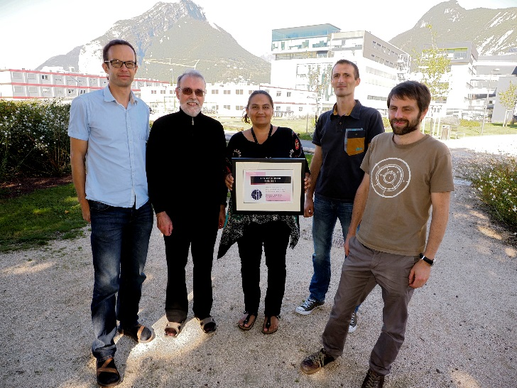
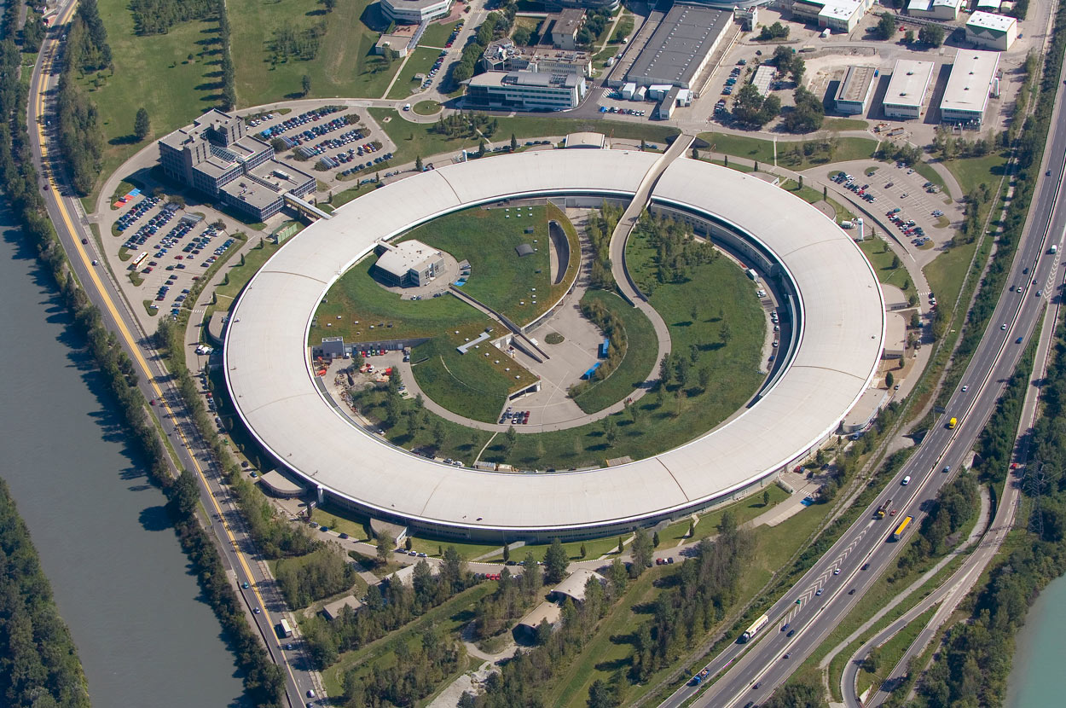
Contexte
Etre en recherche de nouvelles techniques d’attaques pour conserver notre avance sur les fraudeurs
Le CESTI du CEA-LETI : une nouvelle approche pour perturber des circuits avec un faisceau de rayons X nanofocalisé au synchrotron
(Best paper CHES2017)
Notes:
Dans le domaine de la sécurité, les moyens d’attaques tels que les perturbations par illumination laser, par génération de courtes impulsions électriques sur l’alimentation ou l’horloge (glitchs) ou par faisceau ionique focalisé (Focused Ion Beam - FIB) sont maintenant des menaces bien connues. Leurs effets physiques et électroniques sont bien compris et maitrisés et la littérature des contremesures associées est conséquente.

Slide 4
Contexte
Les expériences conduites avec un faisceau nanofocalisé sur le synchrotron Européen (European Synchrotron Radiation Facility, ESRF, Grenoble) ont montré qu'il est possible d'effacer l’information contenue dans une cellule mémoire unique de type Flash ou SRAM.

Slide 5
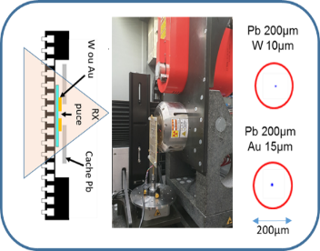
Objectifs scientifiques et techniques
La faisabilité de mener des attaques localisées dans la mémoire avec une source de laboratoire de RX a été démontrée
Complexité
Synchrotron
Source RX Labo
22nm
28nm
45
nm
90
nm
350nm
Nœud
technologique
Figure : Schéma et photos du montage pour démontrer la possibilité d’induire des erreurs mémoire localisées à l’aide d’un générateur X sur des zones localisées.
Notes:
Les expériences conduites avec un faisceau nanofocalisé sur le synchrotron Européen (European Synchrotron Radiation Facility, (ESRF, Grenoble) ont montré qu'il est possible d'effacer l’information contenue dans une cellule mémoire unique de type Flash ou SRAM.
Des experiences ont été menée en 2017 et en 2019 montrant la faisabilité des point vert sur le graphe. Il sagit au cours de ce projet de decendre vers des nœuds technologiques plus avancés avec ou sans le synchrotron et d’utiliser une source de rayons X de laboratoire pour descendre en complexité l’expérimentation.

Slide 6
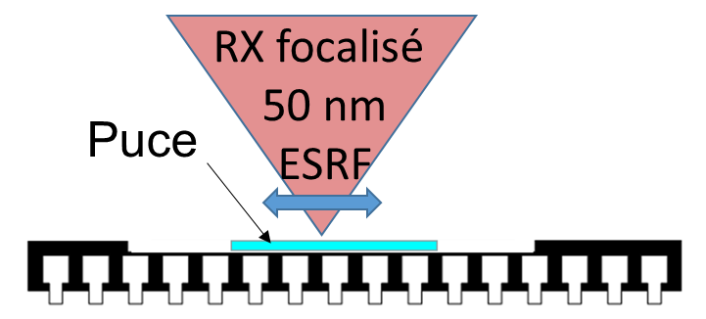
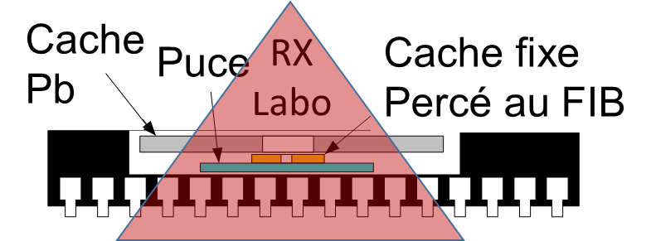
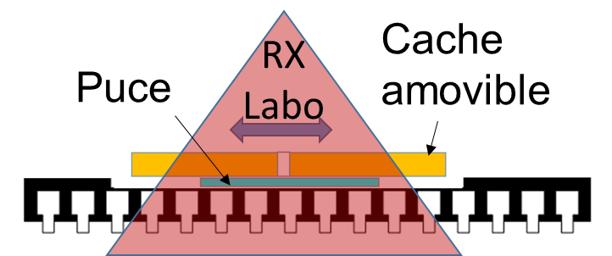
Objectifs scientifiques et techniques
Cotation
sécurité
Preuve de concept réalisée
Projet risque faible
Projet risque moyen à fort
ESRF
WP 1 & 3 & 4
RX Labo
WP 2 & 3 & 4
Taille zone
Attaquée µm
0.02
0.05
0.1
0.2
1
2
10
20
Vers des technologies avancées

Slide 7


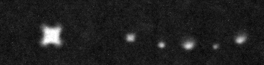
WP2: RX de laboratoire sur composant ATMEGA (350nm)
FA
1
2
3
4
5
6
Percage en application SI au FIB
Avec profondeur demandé de 300µm sauf pour trou 1 (200µm) et trou 5 (400µm)
Radiographie
40kV / 1.8W / No Filter
1ère faute au bout 2h10
FAR
ASAP
Film Pb
Percage FIB Pb
préparation
cache en Pb
Fautes single bit
dans les trous 4, 6, 2, 1 :
Trou 4 : 8000 secondes
Trou 6 : +4800 s
Trou 2 : +3500 s
Trou 1 : +500 s
Pas de fautes dans trous 3, 5
Pose
cache en Pb

Slide 8
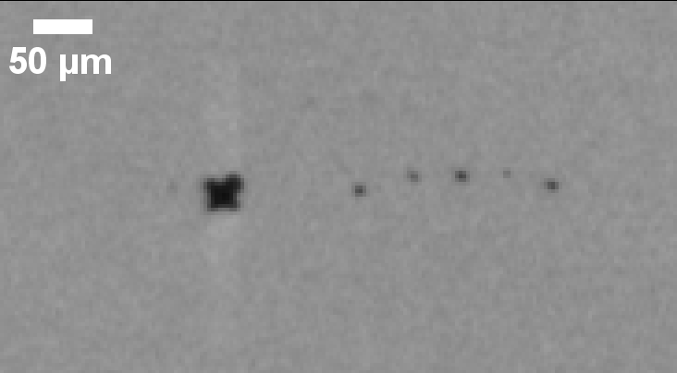
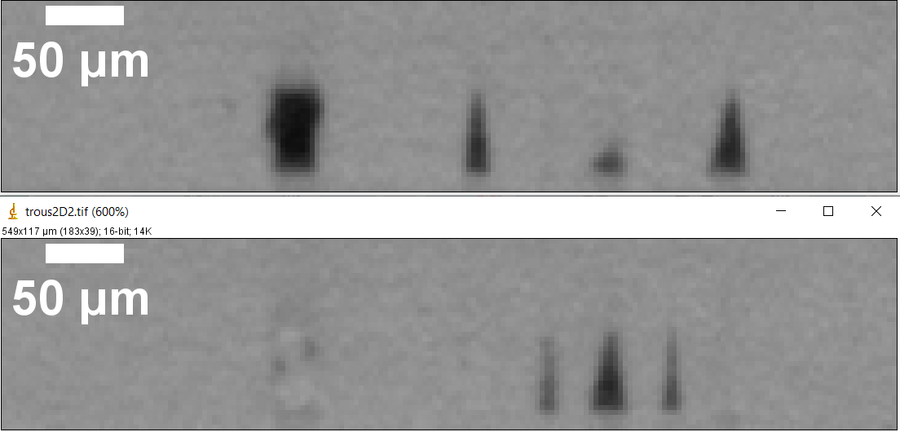
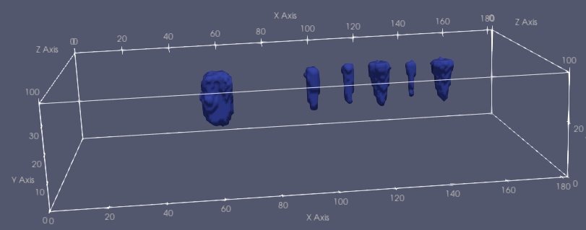
WP2: RX de laboratoire sur composant ATMEGA (350nm)
Tomographie sur composants à 3µm
Trous de profondeur 50µm environ
Trou1 : carré correct
Les autres trous sont plutôt coniques
Les trous sont à environ 2mm du composant (pas de ASAP)

Slide 9
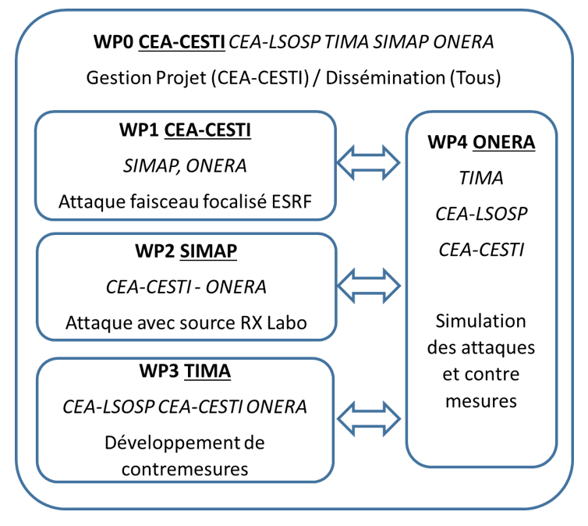
Objectifs scientifiques et techniques

Slide 10
Retombées attendues
Déterminer le niveau de menace que présente les attaques par rayons X:
Attaques de pointes nécessitant un équipement très spécifique (WP1)
Attaques facilement reproductibles (WP2) menaçant sérieusement tous les composants embarqués sécurisés ?
Développement de contremesures à l’aide de simulation (WP3 et 4)
Impact aussi important que l’apparition des attaques laser au début des années 2000
Ces nouvelles attaques pourront être intégrées dans les processus de certification de circuits sécurisés, les Critères Communs
Proposition d’ajout aux tables de cotation de référence
Notes:
determiner le niveau de menace que peuvent presenter les attaques par rayons X
pour les developpeurs de circuits integres. Suivant les resultats obtenus, nous serons en mesure de prouver contre quels
types d’attaquant doivent se premunir les fabricants de composants suivant la nature de leur circuit : uniquement des
attaques de pointes necessitant un equipement tres specifique (WP1) ou des attaques facilement reproductibles (WP2)
menacant serieusement tous les composants embarques securises ? Est-ce que l’impact de ces nouvelles attaques serait
aussi important que celui de l’apparition des attaques laser au debut des annees 2000 ?
Suivant la reponse a ces questions, ces nouvelles attaques pourront etre integrees a part entiere dans les processus de
certification de circuits securises dont la reference internationale, les Criteres Communs. Une proposition d’ajout aux tables
de cotation de reference [37] sera faite. La retombee sera une prise en compte globale et internationale de cette menace
pour beneficier de composants reellement securises.

Slide 11
Diagramme de Gantt

Slide 12
Indicateur de succès
WP1 | Bonne adéquation simulation - expérience. Modification de cellules RAM et Flash uniques jusqu’à 28 nm, et sur logique numérique d’un circuit. Attaques réalistes menées à l’ESRF sur un composant moderne.
WP2 | Réalisation effective des attaques sur échantillons avec cache déposé au FIB jusqu’aux technologies de 45 nm. Le passage aux technologies 28 et 22 nm sera considéré comme un plus. Réalisation effective des attaques sur échantillon avec cache amovible jusqu’aux technologies 45 nm. Le passage aux technologies 22 nm sera considéré comme un plus.
WP3 | La mise en œuvre effective des contre-mesures sera l'indicateur de l'accomplissement de cette tâche. Cela sera également confirmé par la diffusion des résultats découverts dans le cadre des conférences internationales ou dans des revues.
WP4 | Le succès de la tâche 4 sera validé par la livraison d’un flot de simulation opérationnel (tâche 4.1) pour le cas spécifique des rayons X (tâche 4.2). Le succès de la tâche 4.3 sera confirmé par l'accord entre les résultats issus des expériences sous faisceaux X et les résultats de simulation. Enfin, le succès de la tâche 4.4 sera validé par une analyse détaillée démontrant l’intérêt du placement physique (topologique) des contre-mesures.

Slide 13
FIN

Slide 14
Livrables
Réf | Titre | Date | Type | Responsable
WP1 : D1.1 | Étude du comportement d’une cellule logique 28 nm élémentaire sous irradiations de rayons X focalisés. | T0+18 | Rapport + Article | CEA-CESTI
WP1 :D1.2 | Limites intrinsèques de la modification de circuit intégré sous irradiations de rayons X focalisés. Etude sur les mémoires volatiles et non-volatiles et sur la logique numérique. | T0+36 | Rapport + Article | CEA-CESTI
WP1 : D1.3 | Démonstration d’attaques réalistes sur composants à l’état de l’art grâce au rayonnement synchrotron nano-focalisé. | T0+40 | Rapport | CEA-CESTI
WP2 : D2.1 | Procédure d’alignement des échantillons avec cache fixe déposé au FIB avec l‘hexapode. | T0+12 | Rapport | SIMAP
WP2: D2.2 | Procédure d’alignement des échantillons avec cache amovible déposé au FIB avec l‘hexapode. | T0+18 | Rapport | SIMAP
WP2: D2.3 | Attaques des échantillons avec cache fixe déposé au FIB. | T0+24 | Rapport + Article | SIMAP
WP2: D2.3 | Attaques des échantillons avec cache amovible. | T0+48 | Rapport + Article | SIMAP
WP3 :D3.1 | Contre-mesures de l’état de l’art contre l'injection de faute. | T0+6 | Document | TIMA
WP3: D3.2 | Bibliothèque des contre-mesures matérielles. | T0+48 | Netlist | CEA-LSOSP
WP3: D3.3 | Rapport sur les contre-mesures matérielles. | T0+48 | Document | CEA-LSOSP
WP3 : D3.4 | Rapport sur les contre-mesures logicielles. | T0+48 | Document | TIMA
WP4 : D4.1 | Modèles physiques d’interaction X-matière. | T0+12 | Document | ONERA-DPHY
WP4 : D4.2 | Flot de simulation MITIX (input, output, post-processing). | T0+18 | Spécifications | ONERA-DPHY
WP4 : D4.3 | Etude par simulation de la sensibilité des circuits sous RX. | T0+30 | Document | ONERA-DPHY
WP4 : D4.4 | Aide à l’évaluation de contre-mesures au niveau topologique. | T0+36 | Document | TIMA

Slide 15
Analyse de risque
WP1 | Disponibilité ESRF => il est prévu dans le projet d’acheter du temps de faisceau sur la ligne ID16B (8 x 12h) pour ne pas être dépendant des résultats des proposals trop aléatoires compte tenu de la pression sur ID16B.
WP1 | Pas de fautes exploitables en logiques en 28 nm => c’est un risque du projet, car beaucoup de résultats découleraient du composant en 28 nm, même si cela paraît peu probable au vu des résultats obtenus avec un faisceau laser plus large [13]. Nous mènerons les mêmes attaques sur des circuits moins récents, qui sont encore utilisés dans beaucoup de composants actuels.
WP2 : tâche 1 | Perçage des caches amovibles au FIB sur une épaisseur de 150 µm avec des trous de 100 nm (étape 2). Nous envisagerons de faire des perçages en marche d’escalier (50 µm suffisent à stopper atténuer 99 % des RX avec une source Mo). Le risque est considéré comme faible.
WP2 : tâche 2 | La localisation à partir de l‘information obtenue en FIB lors l’étape 4 peut être trop imprécise pour une attaque dans la Flash pour la techno 90 nm. Nous nous restreindrons à la technologie 350 nm. Le risque est faible et ne remet pas en question fortement le WP (1 étape sur 4).
WP2 : tâches 3 et 4 | L’étape 2 requiert une précision sur la localisation à environ 0.3 µm près à partir des angles du circuit : si ce n’est pas bien visible aux RX nous déposerons des marqueurs en W plus visible avec le FIB. Le risque est considéré comme moyen : le besoin du FIB sera un peu plus important qu’initialement voulu.
WP3 | L'expérience développée par les équipes participant au projet dans les mécanismes de détection d'erreurs et contre-mesures aux attaques pour les architectures sécurisées permet de limiter les risques potentiels de cette tâche. La validation de contre-mesures par le flot de simulation (WP4) permettra de limiter les risques associés. Une validation expérimentale pourra être envisagée dans le projet pour les contre-mesures logicielles ; concernant les contre-mesures matérielles, si des solutions ASIC ne peuvent pas être validées au cours du projet, nous envisagerons de faire recours au prototypage sur FPGA, en tenant compte des différences liées aux cibles technologiques.
WP4 : tâche 1 | Les risques sont mineurs concernant les processus d’interaction des photons X. Le principal risque concerne le fait que les couches de métallisations doivent être prises en compte, impliquant d’en faire une représentation réaliste. Concernant les effets dans la RAM, les risques sont mineurs, car ce travail repose sur une approche robuste qui a déjà été validée dans de nombreux cas pour les technologies au-delà de 20 nm. Les risques les plus importants concernent la modélisation des effets au niveau des Flash. A défaut de modèles physiques, des modèles comportementaux et paramétriques seront utilisés.
WP4 : tâche 2 | Le principal risque encouru dans la sous-tâche 4.2 est un décalage potentiel entre la plate-forme MUSCA SEP3 et les simulations électriques. Les calculs à plusieurs niveaux nécessitent des descriptions homogènes au niveau du circuit et de la topologie, c'est-à-dire un kit de conception et une disposition cohérents. Ce risque semble être exclu, car le kit de conception et le processus technologique seront fournis par le CMP et le CESTI.
WP4 : tâches 3 et 4 | Les calculs décrits dans les sous-tâches 4.3 et 4.4 induiront un risque important. Ces analyses dépendent fortement de la description des circuits et des librairies de cellules. Les temps de calculs peuvent s’avérer longs selon l’importance du circuit (nombre de transistors).

